Slide 1
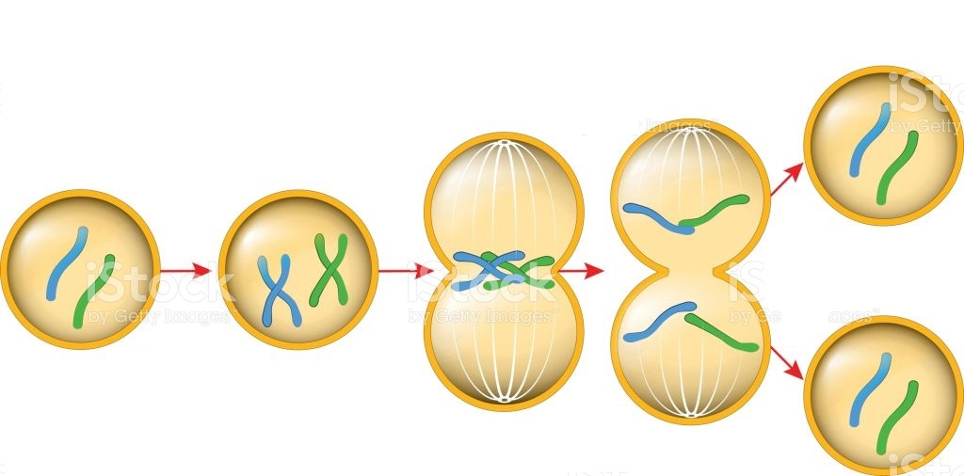
মাল্টিমিডিয়া শ্রেণি কক্ষে তোমাদের স্বাগতম

Slide 2
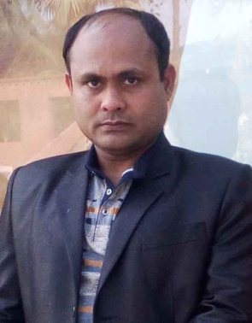
শিক্ষক পরিচিতি
পাঠ পরিচিতি
শ্রেণি: ৮ম
বিষয়: বিজ্ঞান
অধ্যায়: 2য়
পাঠ: মাইটোসিস কোষ বিভাজন
সময়: ৫০ মিনিট
সিকদার মোঃ শাজিদুর জাহান
সিনিয়র সহকারী শিক্ষক
ফুলহরি মাধ্যমিক বিদ্যালয়
shajidur79@gmail.com
Mob: 01725-816731

Slide 3
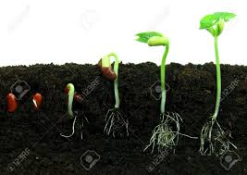
ছোট চারা গাছটি বড় হচ্ছে কীভাবে?
Notes:
শিক্ষার্থীদের কাছ থেকে পাঠ শিরোনামটি বের করে আনার চেষ্টা করবেন।

Slide 4
ছোট শিশুটি এত বড় হল কীভাবে?
Notes:
শিশুটি যে কোষ বিভাজনের ফলে বৃদ্ধি পাচ্ছে শিক্ষক সে বিষয়টি শিক্ষ্ররথীদেরকে বুঝিয়ে বলতে পারেন।

Slide 5
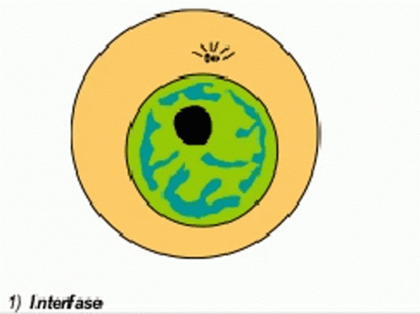
দৃশ্যটি ভাল করে লক্ষ্য করি
দেহের বৃদ্ধি কোন প্রক্রিয়ায় ঘটে?
Notes:
পাঠশিরোনাম বের করার জন্য চেষ্টা করা হয়েছে। সুবিধাজনক প্রশ্ন করে পাঠশিরোনাম বের করা যেতে পারে ।

Slide 6
আমাদের আজকের পাঠ
মাইটোসিস কোষ বিভাজন
Notes:
পাঠ শিরোনাম ও তারিখ বোর্ডে লিখে নিবেন।

Slide 7
শিখনফল
এই পাঠ শেষে শিক্ষার্থীরা---
১. মাইটোসিস কোষ বিভাজন কী তা বলতে পারবে;
২. মাইটোসিস কোষ বিভাজন কোথায় সংগঠিত হয় তা ব্যাখ্যা করতে পারবে;
৩. মাইটোসিস কোষ বিভাজনের ধাপসমূহের নাম এবং ক্রোমোজোমের অবস্থান
ব্যাখ্যা করতে পারবে।

Slide 8
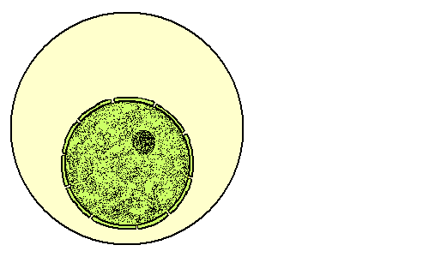
দৃশ্যটি ভাল করে লক্ষ্য করি
Notes:
যে প্রক্রিয়ায় মাতৃকোষের নিউক্লিয়াস একবার বিভাজিত হয়ে সমআকৃতির, সমগুন সম্পন্ন ও সমসংখ্যক ক্রোমোজোম বিশিষ্ট দুটি অপত্য কোষ সৃষ্টি করে তাকেই মাইটোসিস কোষ বিভাজন বলে।

Slide 9
মাইটোসিস কোষ বিভাজন
যে প্রক্রিয়ায় মাতৃকোষের নিউক্লিয়াস একবার বিভাজিত হয়ে সমআকৃতির, সমগুন সম্পন্ন ও সমসংখ্যক ক্রোমোজোম বিশিষ্ট দুটি অপত্য কোষ সৃষ্টি করে তাকেই মাইটোসিস কোষ বিভাজন বলে।
Notes:
যে প্রক্রিয়ায় মাতৃকোষের নিউক্লিয়াস একবার বিভাজিত হয়ে সমআকৃতির, সমগুন সম্পন্ন ও সমসংখ্যক ক্রোমোজোম বিশিষ্ট দুটি অপত্য কোষ সৃষ্টি করে তাকেই মাইটোসিস কোষ বিভাজন বলে।

Slide 10
একক কাজ
সময়: ৪ মি.
মাইটোসিস কোষ বিভাজন বলতে কী বুঝ?

Slide 11
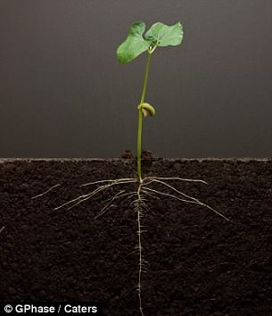
চারা গাছটি ভালো করে লক্ষ্য করি
মুকুল
বর্ধনশীল পাতা
ভ্রূণমুকুল ও ভ্রুণমূল
কান্ড
মূলের অগ্রভাগ
তোমরা কি বলতে পারবে উদ্ভিদের মাইটোসিস বিভাজন কোথায় ঘটে?

Slide 12
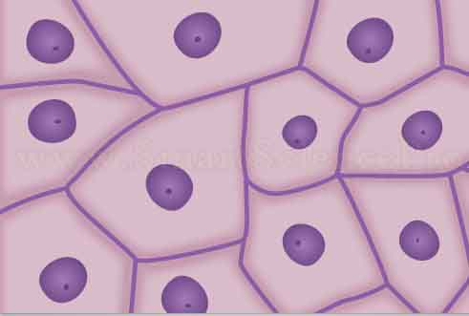
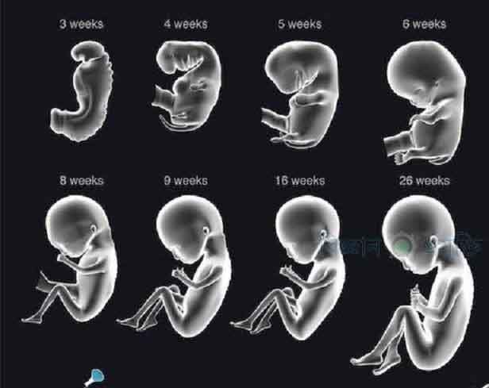
তোমরা কি বলতে পারবে প্রাণিদেহের মাইটোসিস বিভাজন কোথায় ঘটে?
প্রাণিদেহের দেহকোষে
ভ্রূণের পরিবর্ধনের সময়

Slide 13
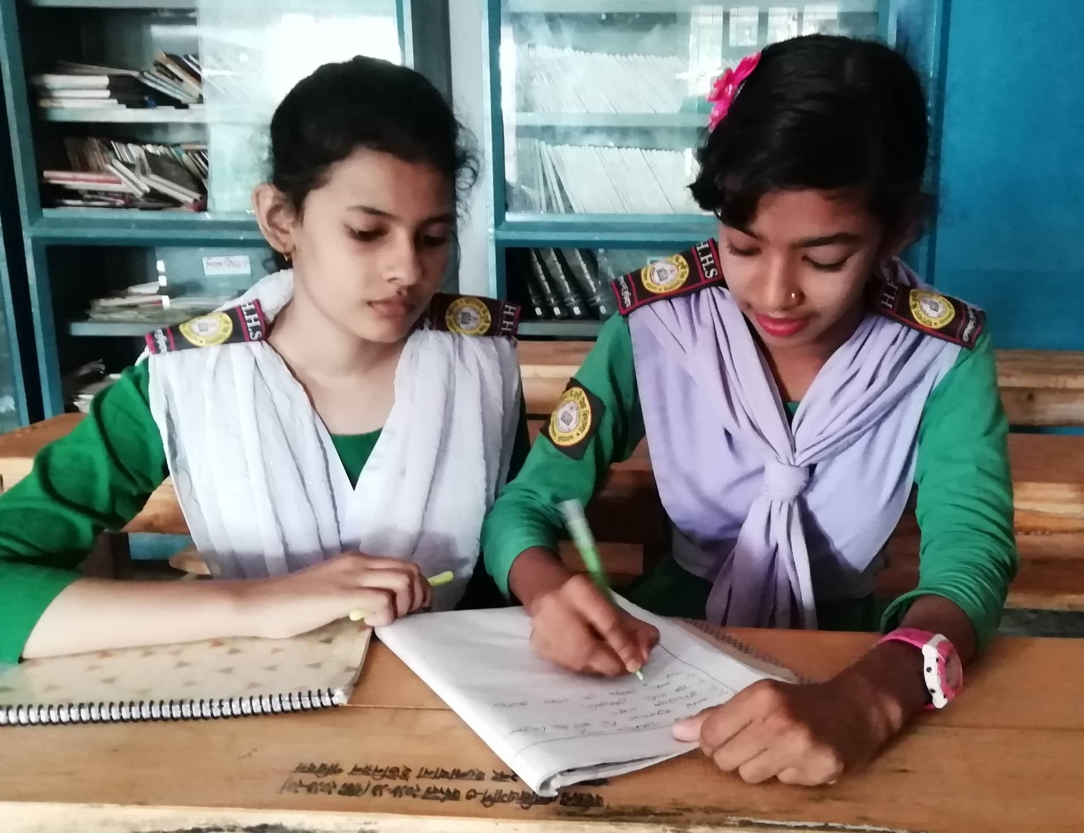
জোড়ায় কাজ
সময়: ৪ মি.
মাইটোসিস বিভাজন কোথায় সংগঠিত হয় তা লিখ।

Slide 14
প্রোফেজ
প্রো-মেটাফেজ
মেটাফেজ
অ্যানাফেজ
টেলোফেজ
মাইটোসিসের ধাপ

Slide 15
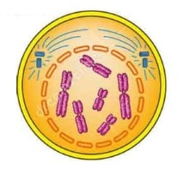
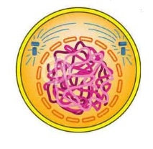
প্রোফেজ
?
ক্রোমোজোম
?
?
নিউক্লিয়াস
?
নিউক্লিয়ার মেমব্রেন
প্রোফেজ ধাপের পূর্বে মাতৃকোষের অবস্থা।
প্রোফেজ ধাপের শুরুতে মাতৃকোষের অবস্থা।
প্রোফেজ ধাপের পূর্বে ও শুরুতে কী ধরণের পরিবর্তন লক্ষ্য করছ?
Notes:
ধাপ দুইটির ক্রোমোজোম ও নিউক্লিয়াসের পার্থক্য শিক্ষার্থীদেরকে চিন্তা করে বের করতে বলতে পারেন।শিক্ষক মহোদয় শ্রেণিকক্ষে কোষ বিভাজনের চার্ট প্রদর্শন করতে পারেন।

Slide 16
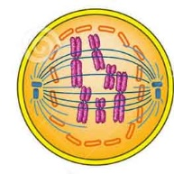
মেরু
?
?
ক্রোমোজোম
স্পিন্ডলযন্ত্র
প্রোফেজ ধাপের শেষ
প্রো-মেটাফেজ ধাপের শুরু
ধাপ দু’টির মধ্যে পার্থক্যগুলো চিন্তা করে বল।
Notes:
শ্রেণিকক্ষে কোষ বিভাজনের চার্ট প্রদর্শন করতে পারেন স্পিন্ডল যন্ত্রের আবির্ভাব এবং অ্যাস্টার রশ্মির আবির্ভাব ও কোষের দুই বিপরীত মেরুতে পৌছাতে স্পিন্ডল তন্তু গঠন করে। শিক্ষার্থীদেরকে মডেলের সাহায্যে দেখাতে পারেন।

Slide 17
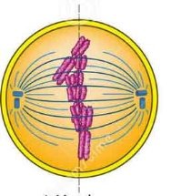
সেন্ট্রোমিয়ার
বিষুবীয় অঞ্চল
ক্রোমাটিডদ্বয়
প্রো-মেটাফেজ
মেটাফেজ
ধাপ দু’টির মধ্যে পার্থক্যগুলো চিন্তা করে বল।
Notes:
শিক্ষার্থীদেরকে চিন্তা করে বের করতে বলতে পারেন।স্পিন্ডল যন্ত্রের বিষুবীয় অঞ্চলে আসে এবং ক্রোমোজমগুলো খাট ও মোটা হওয়া শিক্ষার্থীদেরকে মডেলের সাহায্যে দেখাতে পারেন

Slide 18
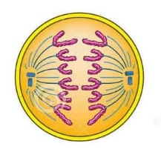
মেরু
বিষুবীয় অঞ্চল
অপত্য ক্রোমোজোম
মেটাফেজ
অ্যানাফেজ
ধাপ দু’টির মধ্যে পার্থক্যগুলো চিন্তা করে বল।
Notes:
ক্রোমোজোমের সেন্ট্রোমিয়ার দুভাগে বিভক্ত হয় ফলে প্রত্যক ক্রোমাটিডে একটি করে সেন্ট্রোমিয়ার থাকে। বিচ্ছিন্ন প্রতিটি ক্রোমাটিডকে অপত্য ক্রোমোজোম বলে ও নিউক্লিয়াসের শিক্ষার্থীদেরকে চিন্তা করে বের করতে বলতে পারেন।শিক্ষক মহোদয় শ্রেণিকক্ষে কোষ বিভাজনের চার্ট প্রদর্শন করতে পারেন

Slide 19
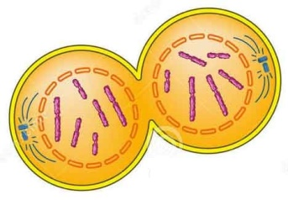
অ্যানাফেজ
টেলোফেজ
ধাপ দু’টির মধ্যে পার্থক্যগুলো চিন্তা করে বল।
Notes:
শিক্ষার্থীদেরকে চিন্তা করে বের করতে বলতে পারেন।শিক্ষক মহোদয় শ্রেণিকক্ষে কোষ বিভাজনের চার্ট প্রদর্শন করতে পারেন।স্পিন্ডল যন্ত্রের অদৃশ্য হয়ে যাওয়া এবং ক্রোমোজমগুলো পানি শোষণ করে সরু ও লম্বা হওয়া শিক্ষার্থীদেরকে মডেলের সাহায্যে দেখাতে পারেন

Slide 20
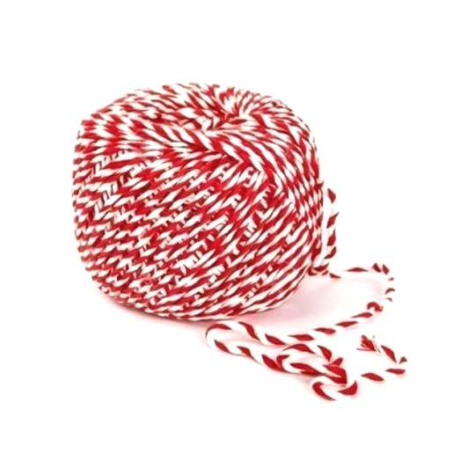
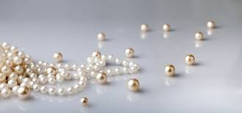
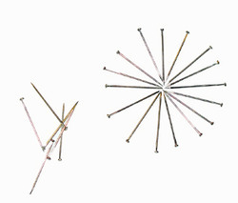
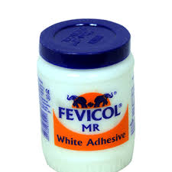
দলগত কাজ
সময়: ১২ মি.
উপকরণ: সূতা, ফেলে দেয়া পুতির দানা,পেরেক, কাগজ ও আঠা।
ক দল: প্রো-মেটাফেজ ধাপের মডেল তৈরি কর ।
খ দল: এনাফেজ ধাপের মডেল তৈরি কর ।
গ দল: মেটাফেজ ধাপের মডেল তৈরি কর ।
Notes:
শিক্ষার্থীদেরকে কয়েকটি দলে ভাগ করে দিতে পারেন । শিক্ষার্থীদের দলীয় কাজ ঘুরে দেখবেন প্রয়োজনে সহয়তা করবেন । কাজ সমাপ্ত হলে দলনেতা শ্রেণিতে এক এক করে উপস্থাপন করবেন।

Slide 21
মূল্যায়ন
1. প্রতিটি ক্রোমোজম লম্বালম্বি বিভক্ত হয়ে কী গঠন করে?
২. নিচের কোন বিভাজন মানুষের দেহে ঘটে?
ক.সেন্ট্রোমিয়ার
খ.সেন্ট্রিওল
গ. ক্রোমাটিড
ঘ. মিউকর
ক. দ্বিবিভাজন, অ্যামাইটোসিস
খ. মাইটোসিস, মিয়োসিস
গ. অ্যামাইটোসিস,মাইটোসিস
ঘ. অ্যামাইটোসিস,মিয়োসিস
Notes:
উত্তর গুলোর উপরে ক্লিক করলে সঠিক ও ভূল উত্তর পাওয়া যাবে।

Slide 22
মূল্যায়ন
৩. বীজ থেকে চারাগাছ তৈরিতে কোন ধরনের কোষ বিভাজন ঘটে?
ক. মাইটোসিস
খ. মিয়োসিস
গ. প্রোফেজ
ঘ. মেটাফেজ
৪. মাইটোসিস কোষ বিভাজন দেখা যায় -
ক্রোমোজোমের সমতা রক্ষা হয়
i.
ii.
জননকোষ সৃষ্টি হয়
iii.
জীবের দৈহিক বৃদ্ধি হয়
ক. i ও ii
খ. iও iii
গ. ii ওiii
ঘ. I, iiও iii
Notes:
উত্তর গুলোর উপরে ক্লিক করলে সঠিক ও ভূল উত্তর পাওয়া যাবে।

Slide 23
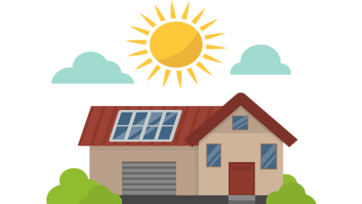
বাড়ির কাজ
জীবের দৈহিক বৃদ্ধিতে মাইটোসিস বিভাজনের ভূমিকা লিখে আনবে।
Notes:
শিক্ষার্থী অন্যের সাহায্য ছাড়াই বাড়ির কাজ করে পরবর্তী ক্লাসে শিক্ষককে জমে দিবে।

Slide 24
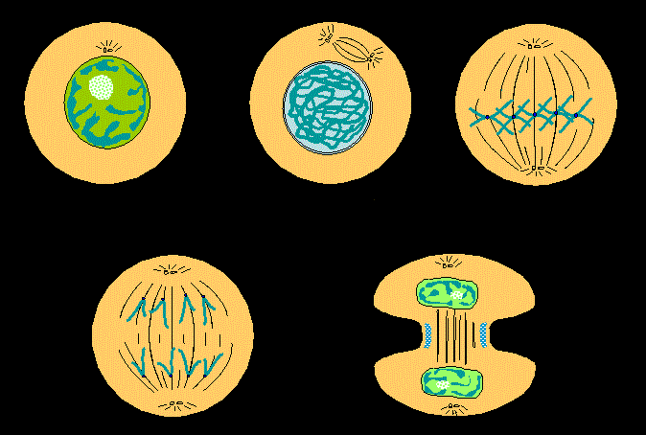
সবাইকে ধন্যবাদ

